Slide 1
Entreprise 101
Parcours Doctoral R&D en Entreprise
Initialisation :
Schématiquement : 0
Globalement : 0
Notes:
Qui envisage de monter un jour une entreprise ?
Qui envisage un jour de travailler dans une entreprise ?
Je suis Yves SALMON
Je suis actuellement Chargé d’Affaires entreprise => je finance des entreprises de plus de 5M€ de CA
J’ai été :
Dirigeant d’une filiale de la banque
Analyste financier
Gérant de portefeuille investis en actions
Trader Action

Slide 2
Objectif du module
Vous permettre d’appréhender en 2:00 les notions de base qui permettent de comprendre le fonctionnement global d’une entreprise et ses préoccupations afin de vous permettre de rendre votre intégration plus facile dans un milieu non-universitaire.
En particulier :
  Quels sont ses objectifs ?
  Comment s’organise-t-elle pour les atteindre ?
  Comment contrôle-t-elle sa trajectoire ?
Notes:
UNIVERSITAIRE => Temps long / Trouver des fonds pour générer du savoir
vs
ENTREPRISE => Temps court => Trouver des fonds pour générer … de l’argent (le temps c’est de l’argent )

Slide 3
Au programme :
Stratégie d’entreprise 101 : Le cap, le plan de route…
Comptabilité 101 : le compas.
Analyse financière 101:
  Le contrôle de la route, de la trajectoire
  Les possibilités d’ajustement.
Notes:
L’entreprise est un voyage, une aventure => Elle a un objectif (une destination)
Cet objectif doit être SMART : Spécifique, Mesurable, Ambitieux, Réaliste, Temporel.
Ex : « L’ENS a pour objectif de gagner 2 places au classement de Shangaï dans les 5 prochaines années.
Ex : L’ENS (Spécifique) peut avoir pour objectif de gagner 2 places (Ambitieux & Réaliste) au classement de Shangaï (Mesurable) dans les 5 prochaines années (Temporel) dans le respect de son budget.
Elle dispose de moyens financiers déterminés par ses commanditaires (L’Etat, les étudiants, les entreprises ….)
Pour atteindre son objectif elle doit :
« faire un plan de route » balisé par des étapes intermédiaires,
vérifier / mesurer qu’elle est sur la bonne route
Procéder à des mesures d’ajustement (Cap (pivot)), vitesse (Accélérer, ralentir..)

Slide 4
Comprendre l’entreprise : ses objectifs
Créer de la richesse pour ses actionnaires.
Dans le respect de nombreuses contraintes
  Ethiques, réglementaires, sociales, techniques, commerciales ….
En associant de manière organisée des facteurs de production
  Humains, mécaniques & informatiques.
En recherchant l’efficience.
Notes:
Efficience : faire le maximum avec le minimum
Efficacité : atteindre un objectif sans prendre en compte la proportion entre moyens et résultats.

Slide 5
Valeur & Prix
Le Prix, c’est ce que l’on paye. La Valeur c’est ce que l’on obtient.
Le succès d’une entreprise repose sur sa capacité à proposer une solution à un problème (besoin) de ses clients dans un rapport qualité/prix plus attractif que ses concurrents et pour un profit (Prix-coût) maximum.
Problème => Solution => Valeur => Prix => Coûts => Profits.
Notes:
Ex : Rapport Qualité / Prix
Moi Voiture électrique : 500Km autonomie pour 50K€ : Bof ! C’est TESLA.
Mais si je suis BYD: que je propose 2000Km à 13K€ … cela change le point de vue.

Slide 6
Stratégie 101
Le Cap

Slide 7
Politique, Stratégie et Tactique.
Politique :
  Objectifs de long terme : > 5 ans.
  Elle est « l’âme » de l’entreprise et ses objectifs ne sont pas revus tous les ans.
  Elle est incarnée par les Dirigeants.
  Elle est définie en termes génériques.
  C’est un peu la Constitution de l’entreprise, son Esprit des Lois.
Stratégie :
  Objectifs intermédiaires : entre 1 et 5 ans
  Elle est le trajet à suivre pour atteindre les objectifs Politiques.
  Elle est incarnée par les directeurs des « Business Unit » et des services supports.
  Elle est définie en objectifs intermédiaires
  Elle est revue tous les 12 mois environ.
Tactique :
  Elle est la mise en œuvre des opérations concrètes au quotidien, sur le terrain, pour atteindre les objectifs stratégiques.
  Elle est incarnée par tous les collaborateurs de l’entreprise sans exception.
  Elle relève d’actions précises.
  Elle est mise en œuvre quotidiennement.
Notes:
On comprend les va et vient :
La politique => Stratégie => Tactique
Mais si problème sur le terrain => remontée d’info et possible inflexion de la stratégie => à terme modification possible de la politique si c’est vraiment nécessaire.
=>
Pour que les objectifs politique soit atteint, il faut qu’ils soient compris et soutenus par le corps social de l’entreprise
Pour que les objectifs stratégiques soit atteints, il faut qu’ils soient compris, soutenus par le corps social et cohérents avec les objectifs politiques.
Au bout du compte ce sont les collaborateurs qui agissent au quotidien (Tactique) qui contribuent à l’atteinte des objectifs stratégiques et politique.
=>
Une politique et des stratégies seront atteintes si :
Elles sont clairement comprises et communiquées
Elles sont régulièrement suivies, mesurées et ajustées.
Elles obtiennent l’adhésion volontaire du corps social finalement en charge de les réaliser.

Slide 8
Stratégie : L’Art du renoncement.
3 définitions :
La stratégie d'entreprise est l'ensemble des actions spécifiques devant permettre d'atteindre les buts et objectifs en s'inscrivant dans le cadre de missions et de la politique générale de l'entreprise. (Alain Desreumaux)
La Stratégie, c'est choisir les domaines d'activité dans lesquels l'entreprise entend être présente et allouer les ressources de façon à ce qu'elle s'y maintienne et s'y développe. (Strategor)
L'art de construire des avantages concurrentiels durablement défendables. (Michael Porter)
Notes:
La stratégie d'entreprise :
La stratégie c'est l'art de choisir et donc de renoncer.
Tactique => Mise en œuvre concrète
Avantage concurrentiel / Barrière à l’entrée / Franchises => Warren Buffet/Berkshire Hathaway

Slide 9
Analyse Stratégique
Model CANVAS … la check-List

Slide 10

Le jeu des 9 clés du succès
Proposition de valeur
Relation client
Canaux de distribution
Segments de clients
Sources de revenus
Activités clés
Ressources clés
Partenaires clés
Structure de coûts

Slide 11
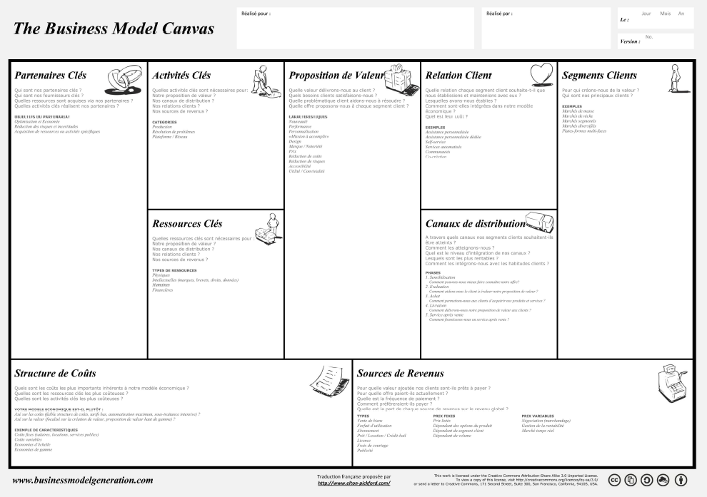

Slide 12
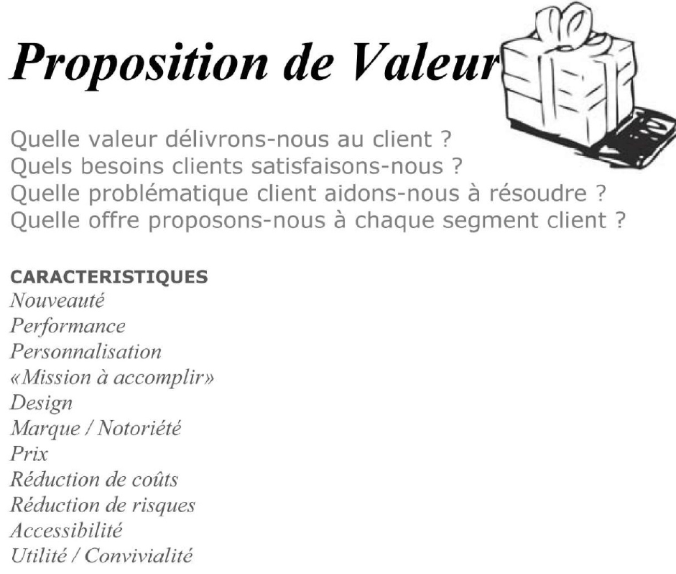
1/ Votre USP (Unique Selling Proposition) = Quelque chose que l’on ne peut trouver QUE chez vous.
2/ Bati sur un avantage concurrentiel difficile à dupliquer (Barrière à l’entrée)
Efficience, procédé & brevet, réglementation, capital, notoriété, qualité …..

Slide 13
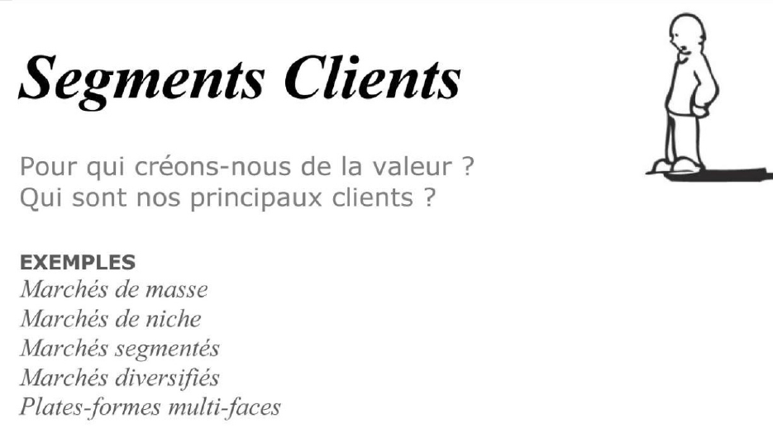
Quels sont les groupes les plus homogènes (semblables) qui peuvent être créer à partir des utilisateurs de votre solution ?
Quel est leur nombre, leur pouvoir d’achat, l’importance pour eux du problème que votre solution résout (Valeur)
Objectif : Estimer
  le potentiel de CA de chaque segment et quelle en sera la rentabilité ?
  La facilité d’accès et la rapidité d’adoption.
  Afin de choisir vos priorités.

Slide 14
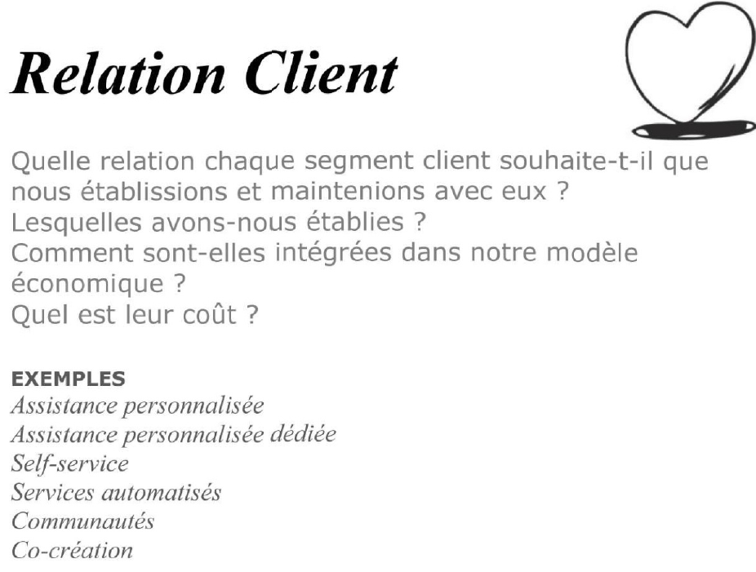
Chaque segment dispose d’attentes de STYLE de communication avec vous => il faut les connaitre, les maitriser et les utiliser.
Notes:
Comment je dialogue avec mes clients => quel style de communication

Slide 15
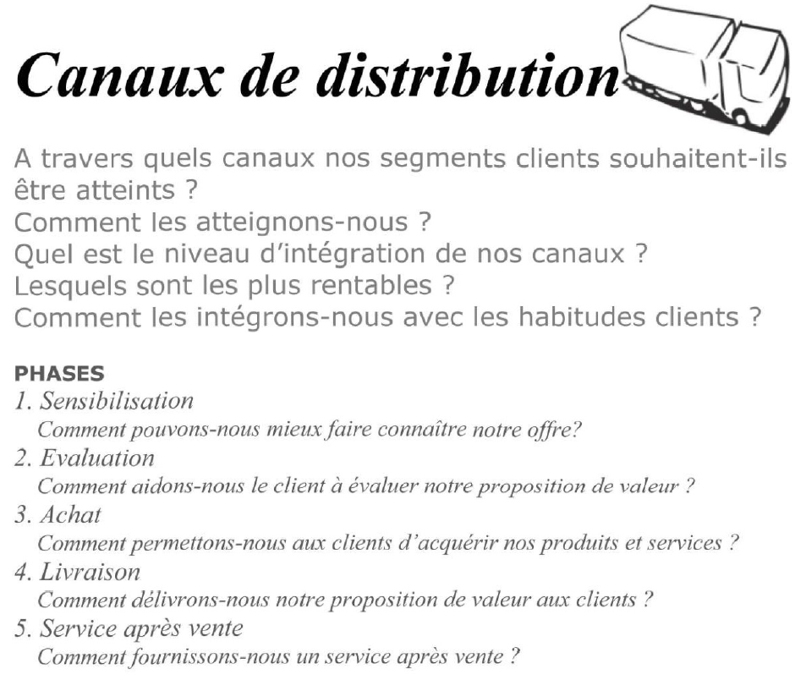
Comment notre produit parvient-il à notre client ?
Quel message allons-nous leur transmettre ?
Comment allons-nous mettre en avant l’avantage de notre solution ?
Comment allons-nous mettre notre solution à leur disposition pour qu’ils y accèdent facilement ?
Comment allons-nous délivrer notre solution ?
Comment allons-nous cultiver la qualité de l’expérience d’utilisation ?
Notes:
Comment je passe de 0 à l’après-vente ?
1/ Votre problème => Ma solution (Existence)
2/ Ma solution est super ! (Valeur)
3/ Comment le client va acheter ?
4/ Comment allons-nous livrer ?
5/ Service Après-Vente (Satisfaction => recommandation / Réachat / Notoriété ….)

Slide 16
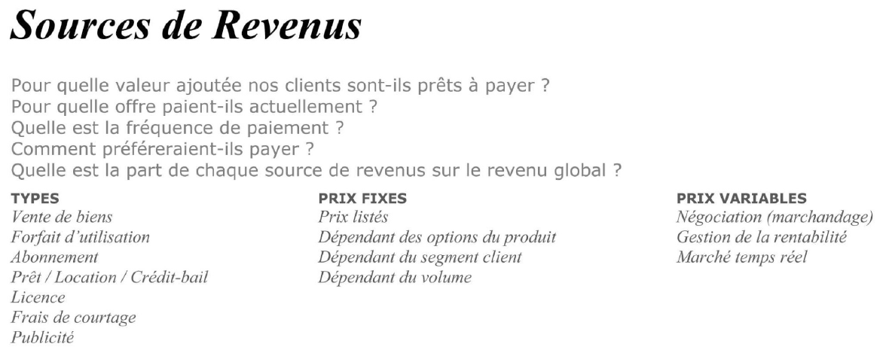
Notes:
Ex : Voir un film => quels sont les différents modèles de revenus ?
Cinéma : Billet, abonnement..
TV : Publicité
Web : Publicité : YouTube
Réseaux : Abonnements, VOD payante : OCS, Prime, Net

Slide 17
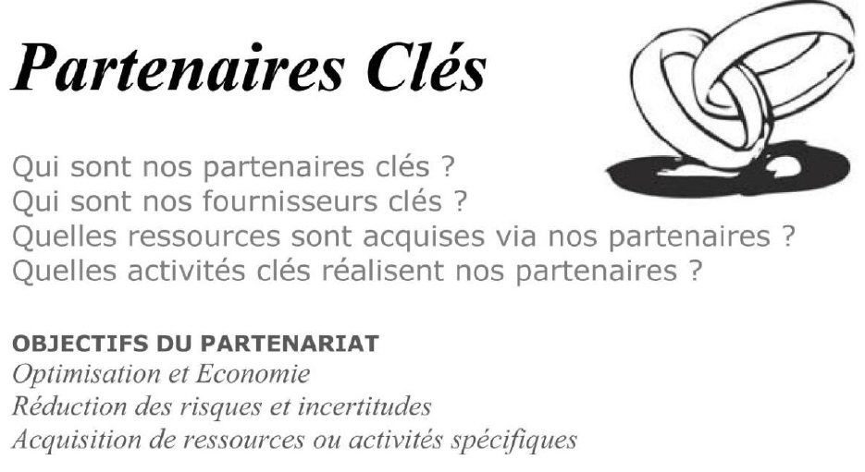
Ce sont les opérateurs externes indispensables à votre fonctionnement.
Vous n’avez pas de maîtrise total de leurs actions.
Ils sont des atouts (flexibilité, spécialisation, efficacité…) et une faiblesse (Dépendance = source de risques)

Slide 18
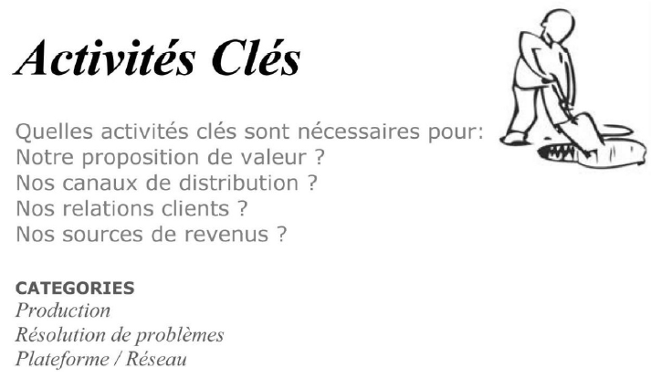
Activités indispensables à votre activité que vous ne pouvez sous-traiter sous peine de mettre en risque votre avantage concurrentiel.

Slide 19
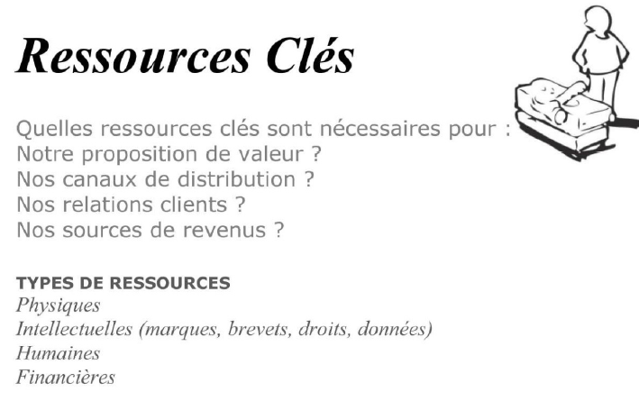
Ressources indispensables à votre activité sans lesquels vous ne pouvez maintenir votre avantage concurrentiel.

Slide 20
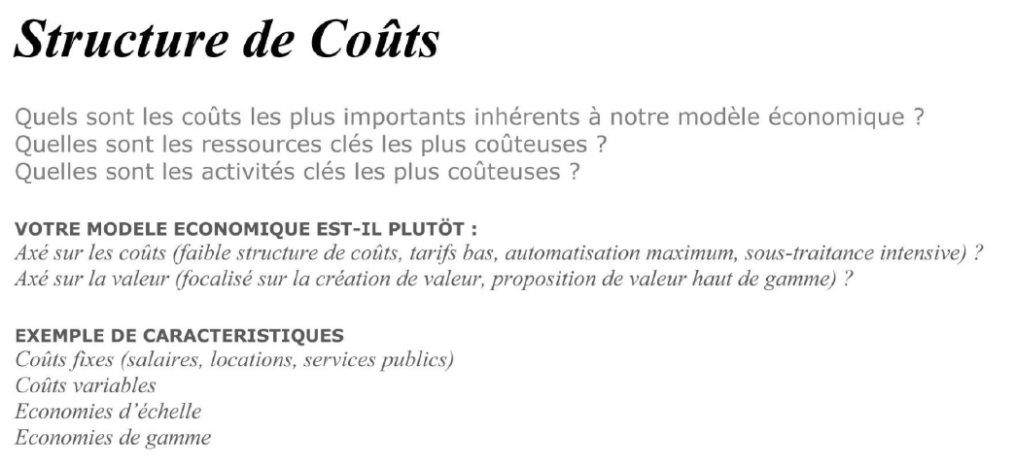

Slide 21
Notion de Business Unit
Une Business Unit adresse au sein d'une entreprise plus grande, un besoin spécifique d'un segment de clientèle particulier.
Elle dispose d'une stratégie qui lui est propre d'un point de vue de la cible client, des moyens, de la communication, des prix, des canaux de distribution, etc...
Concrètement, elle pourrait facilement être filialisée et disposer d'une rentabilité autonome.

Slide 22
Le Business Plan
C'est la traduction en projections (par mois et années) comptables de la stratégie retenue en termes de revenus, d’investissements, de coût de fabrication, de frais de personnels, d'impôts, de besoins de trésorerie ... il permet de vérifier sur la durée de prévision la solvabilité et la rentabilité de l'entreprise, de constater au fil du temps les écarts entre la prévision et la réalité.
Il est ajusté en permanence par les réalisations, les retours d'expérience et les changements stratégiques.
Il reprend les grands ensembles comptables :
  Compte de Résultat
  Compte de Cash-Flow
  Bilan

Slide 23
Comptabilité 101
La boussole

Slide 24
Les principes comptables
Principe de régularité :
  Conforme à une norme comptable.
Principe de sincérité :
  Reflet de la réalité économique.
Principe de permanence des méthodes :
  Même méthode d’un exercice sur l’autre.
  Si changement : comptes antérieurs en ancienne ET nouvelle méthode (Pro Forma)
Principe de non-compensation :
  Ni entre les Actifs et les Passifs
  Ni entre postes de charges et de revenus
Principe de prudence :
  Les charges sont prises en compte dès qu’elles deviennent probables.
  Les produits ne sont comptabilisés que lorsqu’ils sont certains.
Principe des coûts historiques :
  Un bien ne sera compté au plus, que pour son prix d’acquisition.
Principe de continuité d’exploitation :
  On ne peut enregistrer de charges ou de produits liés à l’arrêt de l’activité (même prévue ou prévisible).
Principe d'indépendance des exercices :
  On doit comptabiliser les charges et les produits dans l’exercice où ils ont été générés contractuellement.

Slide 25
La Trilogie Infernale
Le bilan est un état financier qui présente la situation financière d'une entreprise à un moment donné. Il enregistre les actifs, les passifs et les capitaux propres de l'entreprise.
Le compte de résultat est un état financier qui présente les revenus, les dépenses et consommation (usure du capital, risque de manque à gagner ou de pénalité...) d'une entreprise sur une période donnée. Il enregistre les produits de l'entreprise, les charges se solde par le résultat net (Poste de Passif), la variation de richesse.
Le compte de flux de trésorerie est un état financier qui présente les entrées et les sorties de trésorerie d'une entreprise sur une période donnée. Il enregistre les activités d'exploitation, d'investissement et de financement de l'entreprise. Il se solde par la variation de Trésorerie (Poste d'Actifs)

Slide 26
Importance de la comptabilité pour le chef d'entreprise
La comptabilité est cruciale pour les chefs d'entreprise car elle fournit :
Une image fidèle de la situation financière: Permet d'évaluer les ressources, la structure financière, la solvabilité et les performances.
Des informations pour la prise de décision: Fournit des données sur les revenus, les dépenses et les flux de trésorerie pour soutenir la planification et la prise de décision stratégiques.
Un outil de contrôle: Aide à surveiller les opérations, à identifier les inefficacités et à garantir la conformité réglementaire.
Un support pour les parties prenantes: Les informations comptables sont essentielles pour les investisseurs, les prêteurs, les créanciers et les administrations fiscales.
Une base pour l'analyse de la performance: Permet d'analyser les tendances financières, d'identifier les opportunités et les menaces, et de prendre des mesures correctives si nécessaire.

Slide 27
L’entreprise et ses partenaires
Clients
Salariés
Fournisseurs
Banquiers
Actionnaires
Société civile
Etat
Entreprise
L’entreprise est un lieu d’échange.
Notes:
6 partenaires « officiels » + 1 officieux : Les Stakeholders //
Les Clients.
Les salariés
Les fournisseurs.
Les banquiers ( une variété de fournisseurs )
Les actionnaires : Les propriétaires.
L’Etat
La société civile : responsabilité sociale, éthique, ou celle à l’égard de l’environnement.

Slide 28
Services & Marchandises
Clients
Fournisseurs
Salariés
Banquiers
Etat
Actionnaires
Entreprise
€ = Chiffre d’affaires
Services & Marchandises
€ = Achats
Travail
Salaires
Dettes (financement risque réduit)
Intérêts
Structures
Impôts & Taxes
Fonds propres (financement risque élevé)
Ce qui reste !! Résultat
Notes:
Fournisseurs :
Les fournisseurs d’immobilisations ne concernent pas le COMPTE de RESULTAT (mais celui de Cash Flow)
Les fournisseurs de consommables CONCERNENT le compte de résultat.
A la table de l’entreprise : L’actionnaire est le dernier servit MAIS c’est lui qui reçoit et organise et IL CHOISIT ses CONVIVES !!!

Slide 29
Liaison Bilan - compte de résultat
Bilan
Compte de résultat
Actifs
Passifs
Avoirs
Ressources
+ Produits
Maison
Fonds Propres
En début d’année
- Consommations
Immobilisations
Richesse
= Valeur Ajouté
Voiture
- Salaires
Variation de richesse
= Excédent Brut Exploitation
Ou EBITDA (Anglais)
Dette Banque
- Dotations Amortiss. & Provisions
Voiture
Dettes
= Résultat d’Exploitation
Ou EBIT (Anglais)
Epargne
- Résultat Financier
= Résultat Courant Avant Impôts
Banque
Trésorerie
Revolving
- Exceptionnels
- Impôts
= Résultat Net
= Résultat Net
Notes:
Le résultat de l’année vient augmenter les fonds propres.
Le actionnaires peuvent recevoir des dividendes :
A l’ACTIF cela diminue la TRESORERIE.
Au PASSIF cela diminue les fonds Propres.

Slide 30
Liaison Bilan - compte de Trésorerie.
Bilan
Compte de Trésorerie
Actifs
Passifs
Résultat Net
Immobilisations
Fonds Propres
En début d’année
- Revenus non monétaires.
+ Charges non monétaires
= Capacité d’Autofinancement
Résultat Net
Résultat Net
- Investissements.
Dettes
+ cessions d’actifs.
- Remboursement dette
+ Emission de dette
Variation de Tréso.
- Rachat d’actions
Trésorerie
+ Augmentation de capital
= Variation de Tréso.
= Variation de Tréso.
Notes:
Le résultat de l’année vient augmenter les fonds propres.
Le actionnaires peuvent recevoir des dividendes :
A l’ACTIF cela diminue la TRESORERIE.
Au PASSIF cela diminue les fonds Propres.

Slide 31
Le Bilan – L’ACTIF.
Composé :
  Des Immobilisation Incorporelles.
  Des Immobilisations Corporelles.
  Des Immobilisations Financières.
  Des Actifs d’Exploitation.
  Des Actifs Financiers.
  Des Liquidités.

Slide 32
La face cachée du bilan
Les actifs sont présentés en valeur NETTE :
  Net des Amortissements = Usure
  Net des Provisions = Risque de manque à gagner.
Il y a à l’ACTIF 3 colonnes :
  Valeur Brute : Au coût d’acquisition ou de production.
  Cumul des amortissements ou Provision
  Valeur Nette : par différence des 2 premières.
  C’est la seule qui apparaît dans les présentations standards.
Mais toutes ces informations sont disponibles dans les annexes.

Slide 33
L’ACTIF du bilan Tableau
 |  |  | Valeurs brutes | Moins | = Valeurs nettes
Actif immobilisé | Immobilisation Incorporelles | Survaleur | Valeur d’acquisition ou de production. | Dépréciation | La somme des valeur nettes de l’actif DOIT être égale au total du Passif.
 |  | Autres
 | Immobilisation corporelles | Terrains
 |  | Immeubles |  | Amortissement
 |  | Equipements |  | Amortissement
 |  | Autres
 | Immobilisation Financières | Participations |  | Provisions
Actif circulant | BFR Actif | Stocks |  | Provisions
 |  | Créances Clients |  | Provisions
 |  | Avances versées
 |  | Autres
 | Trésorerie (Boucle ici sur le C. de Cash Flow) | VMP
 |  | Liquidités

Slide 34
Le Bilan – Le PASSIF.
Composé :
  De la Richesse des actionnaires :
    Les Fonds Propres
  Des dettes financières :
    Les fonds apportés à plus d’1 an par les banques.
  Des engagement long terme (Plus d’1 an) non financiers.
    Provisions pour retraites, engagement contractuels clients,...
  Des dettes d’exploitation :
    Les engagement du à moins d’1 an par l’entreprise à ses partenaires (Etat, Fournisseurs, Salariés...)

Slide 35
Le PASSIF Tableau.
Fonds propres | Capitaux propres | Capital social | Correspond au nombre d’actions en circulation x le nominal du titre.
 |  | Primes d’émission | Correspond à la différence entre le PRIX d’émission (proche de la valeur de marché) et le nominal.
 |  | Réserves consolidées | La part cumulée des résultats non distribuée en dividendes, et destinée à l’autofinancement de l’entreprise. Elle peut être négative (report déficitaire) en cas de pertes.
 |  | Résultat de l’exercice (Boucle ici sur C.Exploit) | Avant répartition = Avant l’ AG qui décide de la part distribuée en dividendes & celle mise en réserve. C’est le même que le RNpg du Compte d’Exploitation
 | Intérêts minoritaires |  | Identifie la cote Part des capitaux propres des sociétés Filles Intégrées Globalement qui n’appartient pas à la Mère.
 | Provisions pour risques et charges |  | Contreparties de dépenses futures certaines ou incertaines
Dettes | Dettes Financières Et Bancaires | Obligataires | Emission d’OC, OCEANE, Oblig Echangeables.
 |  | Bancaires | Dettes auprès des établissements bancaires.
 |  | Financières | Dettes auprès des établissements financiers.
BFR Passif | Dettes d’exploitations | Dettes fournisseurs | Crédit fournisseurs
 |  | Avances & acomptes reçus
 | Divers | Autres

Slide 36

OPEX / CAPEX
COMPTE de RESULTAT
COMPTE de TRESORERIE
+ Revenues
- OPEX (Operating Expenses)
  = C.O.G.S. + S.G &A
= EBITDA Earnings Before Interest Taxes Depreciation and Amortization
- Interests & Income Tax
- Amortization
= Cash Flow
- Depreciation
= EBIT Earnings Before Interest Taxes
+ Change in working capital
- Interests & Income Tax
= Operating Cash Flow
= Net Result
- CAPEX = Investments
= Free Cash Flow
+ Others Investment CF
+ Financing CF
= Change in cash
Notes:
SG&A : SALES GENERAL & ADMINISTRATION
COGS : COST OF GOODS SOLD

Slide 37
Liaisons Bilan, Compte de Résultat et de Cash-Flow
Bilan Actif en N
Bilan Actif en N+1
ACTIFS
BFR Net (BFR Actif – BFR Passif)
Trésorerie
Fonds propres
Dettes
ACTIFS
BFR Net (BFR Actif – BFR Passif)
Trésorerie
Fonds propres
Dettes
Variation de trésorerie
RNpg
Solde du compte de Cash-Flow
Bilan Passif en N
Bilan Passif en N+1
Solde du compte Exploitation

Slide 38
Analyse Financière 101
Le contrôle de la route.

Slide 39
Objectif de l’analyse financière
Constater une situation d’équilibre ou non.
En comprendre l’origine.
Proposer des solutions pour rétablir cet équilibre.

Slide 40
Le Bilan simplifié
Tous les postes sont regroupés dans 3 ensembles :
  Le Fond de Roulement :
    Différence entre les ressources à long terme (Passif) et les emplois à long terme (Actif).
  Le Besoin en Fond de Roulement
    Différence entre les Actifs d’exploitation et les Passifs d’exploitation.
  La Trésorerie Nette.
    Différence entre la Trésorerie (Actif) et les dettes financières à court terme (Passif).
Par construction :
  FDR-BFR = TRESO
Mais chaque ensemble peu prendre une valeur NEGATIVE

Slide 41
Exemple
Emplois/Besoins ACTIF
Immobilisations Incorporelles 100
Immobilisations corporelles 150
Immobilisations Financières 50
BFR Actif Crédit clients + Stocks 200
Trésorerie 50
Ressources PASIF
Fonds Propres 140
Dettes financières à Long Terme 150
Dettes financières À Court Terme 110
BFR Passif Crédit fournisseurs 150
FDR = + Fonds Propres + Dettes Fin. Lg Terme - Immo. Incorpo. - Immo Corpo. | FDR = + 140 + 150 100 - 150 - 50 = -10
BFR = + BFR Actif - BFR Passif | BFR = + 200 150 = + 50
Trésorerie Nette = + Trésorerie - Dettes Fin Court Terme | Tréso. Nette = + 50 110 = - 60
+ Tréso. Nette + BFR = FDR | 60 + 50 = - 10
FDR -10 | TRESO -60
(-)BFR +50
FDR-BFR=TRESO
Total : 550
Total : 550

Slide 42
Mort subite au BFR
Libellé |  | Flux
Revenus : 3 moteurs | 3 X Prix 200K€ | +600K€ | Client règle 50% à la commande et le solde 30 jours à réception
Pièces détachées |  | -300K€ | Fournisseur demande un règlement de 30% commande et est réglé 30 jours après livraison
Couts : Salaires & Charges | 2 ETP sur 6 mois : 8,5K€ * 2 * 6 | -102K€ | Les salaires et les autres charges sont dus tous les mois
Autres charges | quote-part Loyers / chauffage / admin ..8K€/mois X 6 mois | -48K€
Total | Bénéfice | +150K€

Slide 43


Mort subite au BFR
Libellé (K€) | M0 | M1 | M2 | M3 | M4 | M5 | M6 | M7
Tréso IN | 50,0 | 260,0 | 235,0 | 0,0 | -25,0 | -50,0 | -75,0 | -100,0
Réception acompte | 300,0
Salaires |  | -17,0 | -17,0 | -17,0 | -17,0 | -17,0 | -17,0
Commande Piéces | -90,0
Livraison Piéces M1 |  |  | -210,0
Autres Charges |  | -8,0 | -8,0 | -8,0 | -8,0 | -8,0 | -8,0
Règlement Solde Client |  |  |  |  |  |  |  | 300,0
Tréso OUT | 260,0 | 235,0 | 0,0 | -25,0 | -50,0 | -75,0 | -100,0 | 200,0

Slide 44

Merci pour votre attention ..
Impatient et curieux de voir ce que vous allez découvrir.

Slide 45
Les slides auxquels vous avez échappé grâce à Bernard

Slide 46
Le COMPTE de RESULTAT.
Ou Compte d’Exploitation.
C’est le cumul des flux comptables réalisés sur une période (entre 2 bilans).
Il regroupe tous les produits et les charges (y compris ceux qui n’ont pas de contrepartie monétaire immédiate comme les amortissements et les provisions).
Il a pour solde ultime le Résultat Net part du Groupe qui est la représentation comptable de l’accroissement de richesse de l’actionnaire sur la période.
Il boucle avec le Passif du Bilan au niveau des Fonds Propres par une ligne Résultat de l’exercice qui selon la décision de l’AG sera utilisée soit pour distribuer des Dividendes soit pour être conservée dans le poste Réserves comme ressource d’autofinancement.

Slide 47
Compte de résultat
Industrie - par Nature
Partenaires |  | Comptes | Abrév. France | Abrév. GB
Clients |  | Chiffre d’affaires | CA | Sales
Fournisseurs | - | Consommations | Conso.
 | = | Valeur ajoutée | VA
Salariés | - | Salaires & participation
 | = | Excédent brut d’exploitation | EBE | EBITDA
 | - | Dotations Amortissement & provisions | DAP
 | = | Résultat d’exploitation | REX | EBIT
Banquiers | + | Résultat financier | FF
 | = | Résultat courant avant impôts | RCAI
 | + | Résultat exceptionnel
Etat | - | Impôt sur les sociétés | IS
 | = | Résultat net | RN
 | + | Mise en équivalences | ME
 | - | Intérêts minoritaires | IM
 | = | Résultat Net part du groupe avt Goodwill | RNpg avt GW
 | - | Goodwill / Survaleur
Actionnaires | = | Résultat Net part du groupe | RNpg

Slide 48
Le compte de trésorerie
Ou Compte de Cash-Flow
C’est le cumul des entrées et sorties monétaires sur la période.
Il a pour solde ultime la variation de trésorerie.
Il boucle avec l’Actif du Bilan au niveau de la Trésorerie.

Slide 49
Le compte de trésorerie
Postes du compte d’exploitation | Calculé par le « Haut » |  |  | Calculé par le « Bas »
 |  | EBE = EBIT |  |  | RNpg
 | + | Exceptionnels |  | + | DAP
 | - | Frais financiers |  | - | ME
 | - | IS |  | + | IM
= | Marge Brute d’Autofinancement (MBA)
- | Plus Values de cession
 | Capacité d’autofinancement (CAF)
- | Variation du BFR (Lorsqu’il augmente il faut trouver un financement)
= | Flux d’exploitation (Solde important pour l’actionnaire)
+ | Flux d’investissements |  |  | + Cession d’actifs
 |  |  |  | - Achat d’actifs
 | Flux de financement |  |  | + Émission – rachat d’actions
 |  |  |  | = Var Dette Nette
+ |  |  |  | + Emission – remboursement de dettes
- | Variation liée aux changes
= | Variation de Trésorerie
 | Trésorerie d’ouverture (celle de clôture de l’exercice précédent)
+ | Variation de Trésorerie (cf supra)
= | Trésorerie de clôture (celle de l’exercice)

Slide 50
Free Cash-Flow
Flux monétaire récurent disponible pour l’actionnaire après investissement de maintien de l’outil industriel et utilisable soit :
  Pour verser un dividende,
  Pour Investir dans le développement de l’activité par croissance interne ou externe,
  Pour racheter des actions,
  Pour rembourser les dettes.
C’est le Cash-Flow d’Exploitation – Investissements minimal de maintien de l’outil de production.

Slide 51
Le FOND de ROULEMENT
Emplois/Besoins ACTIF
Immobilisations Incorporelles
Immobilisations corporelles
Immobilisations Financières
BFR Actif Crédit clients + Stocks
Trésorerie
Ressources PASIF
Fonds Propres
Dettes financières à Long Terme
Dettes financières À Court Terme
BFR Passif Crédit fournisseurs
Ressources LT – Emplois LT = FDR
Fonds Propres + Dettes financières à Long Terme | Immobilisations Incorporelles + Immobilisations corporelles + Immobilisations Financières
 |  | FDR > 0

Slide 52
Le BESOIN en FOND de ROULEMENT
Emplois/Besoins ACTIF
Immobilisations Incorporelles
Immobilisations corporelles
Immobilisations Financières
BFR Actif Crédit clients + Stocks
Trésorerie
Ressources PASIF
Fonds Propres
Dettes financières à Long Terme
Dettes financières À Court Terme
BFR Passif Crédit fournisseurs
BFR Actif – BFR Passif = BFR
BFR Actif Crédit clients + Stocks |  | BFR > 0
 | BFR Passif Crédit fournisseurs

Slide 53
La Trésorerie Nette
Emplois/Besoins ACTIF
Immobilisations Incorporelles
Immobilisations corporelles
Immobilisations Financières
BFR Actif Crédit clients + Stocks
Trésorerie
Ressources PASIF
Fonds Propres
Dettes financières à Long Terme
Dettes financières à Court Terme
BFR Passif Crédit fournisseurs
Trésorerie – Dettes CT = Trésorerie Nette
Trésorerie | Dettes financières à Court Terme
 |  | Tréso. Nette < 0

Slide 54
Exemple
Emplois/Besoins ACTIF
Immobilisations Incorporelles 100
Immobilisations corporelles 150
Immobilisations Financières 50
BFR Actif Crédit clients + Stocks 200
Trésorerie 50
Ressources PASIF
Fonds Propres 140
Dettes financières à Long Terme 150
Dettes financières À Court Terme 110
BFR Passif Crédit fournisseurs 150
FDR = + Fonds Propres + Dettes Fin. Lg Terme - Immo. Incorpo. - Immo Corpo. | FDR = + 140 + 150 100 - 150 - 50 = -10
BFR = + BFR Actif - BFR Passif | BFR = + 200 150 = + 50
Trésorerie Nette = + Trésorerie - Dettes Fin Court Terme | Tréso. Nette = + 50 110 = - 60
+ Tréso. Nette + BFR = FDR | 60 + 50 = - 10
FDR -10 | TRESO -60
(-)BFR +50
FDR-BFR=TRESO
Total : 550
Total : 550

Slide 55
Vision simplifiée
BFR > 0 | FDR > 0
 | TRESO < 0
Cas le plus fréquent : Sécurité Médiocre.
Ici l’activité engendre par solde des créances d’exploitation financées par des ressources LT et des dettes CT.
Dépendance de l’exploitation à l’obtention de lignes de trésorerie bancaires.

Slide 56
Vision simplifiée
TRESO > 0 | FDR > 0
 | BFR < 0
GRANDE STABILITE
Par solde : Excédent de Ressources LT
Par solde : Excèdent de Ressources d’exploitation.
Qui apparaissent en Trésorerie.
FDR < 0 | TRESO < 0
BFR > 0
DANGER
Par solde : des créances d’exploitation
Par solde : des Emplois LT
Qui sont financés par des lignes de trésorerie bancaire à CT. (Dépendance bancaire)
FDR < 0 | BFR < 0
TRESO > 0
MEDIOCRE
Par solde : des Emplois LT
Financés par des ressources CT :des crédits fournisseurs
FDR < 0 | BFR < 0
 | TRESO < 0
DANGER
Par solde des Emplois LT
financés par des ressources CT :
Des crédits fournisseurs.
Des Crédits bancaires CT

Slide 57
Compte de résultat
Industrie - par Fonction
Partenaires |  | Comptes | Abrév. | Abrév. GB
 |  | Revenues des opérations |  | Operating Revenues
 |  | Chiffre d’affaires |  | Sales or Revenues
 |  | Charges opérationnelles courantes |  | Operating expenses
 | - | Coûts des marchandises vendues |  | COGS : Cost of Goods Sold
 | = | Marge Brute | MB | Gross Margin
 | - | Charges de commercialisation |  | Marketing & Sales
 | - | Charges de Recherche & Développement |  | Research & Developpement
 | - | Charge de Gestion Administrative |  | Management & Administration
 | = | Résultat des opérations courantes | ROC REX | Operating Income before Extraordinary
 |  | Résultat non courant
 | + | Résultat exceptionnel
 |  |  |  | Operating Income
 | + | Résultat financier | FF
 | = | Résultat courant avant impôts | RCAI
 |  | Suite identique ........

